Slide 1
Государственная итоговая аттестация в 2023 году
Министерство образования и науки
Карачаево-Черкесской Республики

Slide 2
Государственная итоговая аттестация, завершающая освоение образовательных программ среднего общего образования, является обязательной и регламентируется:
федеральный закон от 29.12.2012 г. №273-ФЗ «Об образовании в РФ»
приказ Минпросвещения РФ и Рособрнадзора от 07.11.2018 г. №190/1512«Порядок проведения ГИА по образовательным программам среднего общего образования»
методические рекомендации Рособрнадзора
НПА Минобразования и науки КЧР

Slide 3
Приказ Минпросвещения России и Рособрнадзора
от 07.11.2018 №190/1512 "Об утверждении
Порядка проведения государственной итоговой
аттестации по образовательным программам
среднего общего образования"
к государственной итоговой аттестации допускаются выпускники ОУ, имеющие годовые отметки по всем общеобразовательным предметам учебного плана за 10/11 класс
не ниже удовлетворительных и получивших ЗАЧЕТ за итоговое сочинение

Slide 4
Формы ГИА
Основная: ЕГЭ
Все категории обучающихся
ГВЭ
По желанию – обучающиеся с ОВЗ, дети-инвалиды
Для участников с ОВЗ и детей-инвалидов предусмотрены специализированные аудитории.
В аудиториях ГИА-11 ведется оф-лайн видеонаблюдение

Slide 5
Документы, предоставляющие право на организацию специализированных условий
Справка МСЭ
изменение формы ГИА; увеличение продолжительности экзамена на 1,5 часа
Заключение региональной ПМПК
изменение формы ГИА; увеличение продолжительности экзамена на 1,5 часа; ассистент; компьютер
Внимание! Медицинские заключения, справки из медицинских учреждений, индивидуальная программа реабилитации, рекомендации по организации образовательного процесса НЕ ЯВЛЯЮТСЯ документами, на основании которых производится организация специальных условий проведения ГИА

Slide 6
Выбор предметов ЕГЭ
ВУЗ
Получение аттестата за курс среднего общего образования (при успешном прохождении ГИА)
Министерством науки и высшего образования РФ утверждены минимальные баллы для поступления в подведомственные ВУЗы на каждую специальность
с 1 октября 2022 г. ВУЗы опубликовали Правила приема
Выбор предметов
до 1 февраля 2023 г.

Slide 7
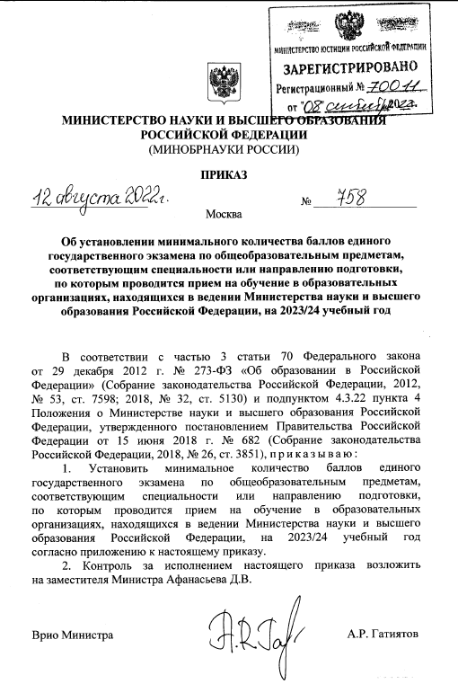
Минимальные баллы, для поступления в ВУЗ
Предмет | Минимальное количество баллов
Русский язык | 40
Математика | 39
Физика | 39
Обществознание | 45
История | 35
Информатика и ИКТ | 44
Иностранный язык | 30
Литература | 40
Биология | 39
География | 40
Химия | 39

Slide 8
Аттестат с отличием за курс среднего общего образования
Русский язык – 70 баллов
Математика профильного уровня – 70 баллов
Математика базового уровня – оценка «5»
Количество баллов не ниже минимального, определяемого Рособрнадзором по всем сдаваемым в форме ЕГЭ учебным предметам по выбору (на которых выпускник присутствовал).

Slide 9
Расписание ГИА
Досрочный период (март – апрель)
Основной период (май – июль)
Дополнительный период (сентябрь)

Slide 10
9-00 час.)
9-00 час.
До входа в ППЭ

Slide 11
Математика – линейка
Физика – линейка и непрограммируемый калькулятор
Химия – непрограммируемый калькулятор
География – линейка, транспортир, непрограммируемый калькулятор
Литература – орфографический словарь

Slide 12
Продолжительность выполнения экзаменационной работы
14 мин / 17 мин
Китайский язык / иностранные языки (устно)
3 часа
Математика (Б)
География
Китайский язык (письм.)
3 часа 10 мин
Иностранные языки (письменно)
3 часа 30 мин
Русский язык
Химия
Обществознание
История
3 часа 55 мин
Физика
Биология
Информатика и ИКТ
Литература
Математика (П)

Slide 13
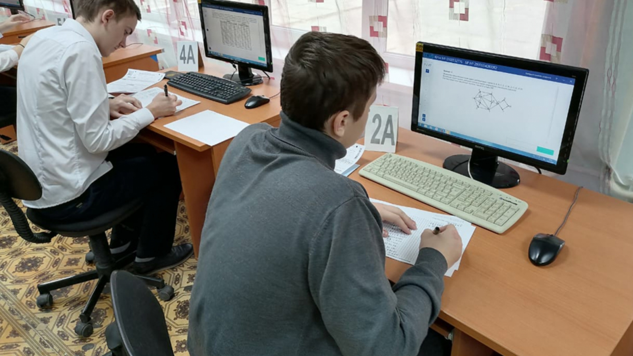
Технология проведения ЕГЭ
Получение экзаменационного материала по сети «Интернет»
Сканирование экзаменационного материала в аудитории
Проведение экзамена по информатике и ИКТ в компьютерной форме (КЕГЭ)

Slide 14
Действия в ППЭ во время проведения экзамена

Slide 15
Действия в ППЭ во время проведения экзамена
остаются на столе
ГИА

Slide 16
https://checkege.rustest.ru/

Slide 17
Повторный допуск
- получившие на ГИА неудовлетворительный результат по одному/двум обязательным учебным предметам
завершившие выполнение экзаменационной работы по уважительным причинам (болезнь или иные обстоятельства, подтвержденные документально)
- не явившиеся на экзамены по уважительным причинам (болезнь или иные обстоятельства, подтвержденные документально)
- которым конфликтная комиссия удовлетворила апелляцию о нарушении установленного порядка проведения ГИА

Slide 18
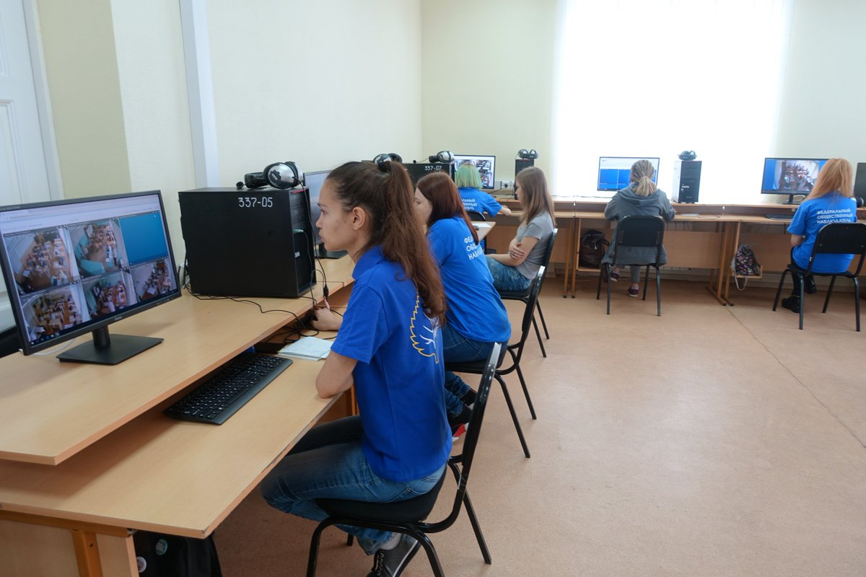
Проведение ГИА в ППЭ

Slide 19
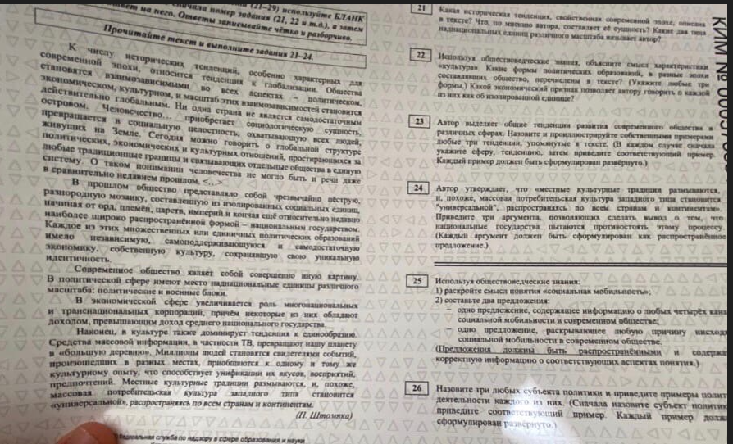
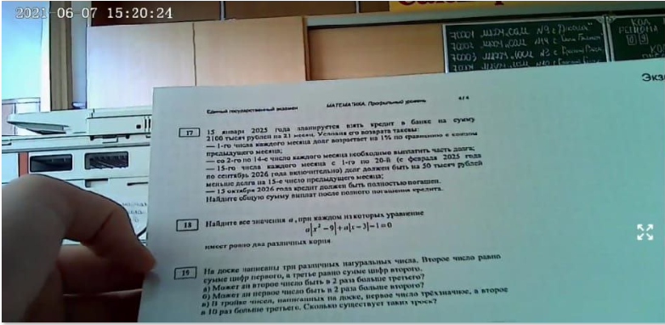
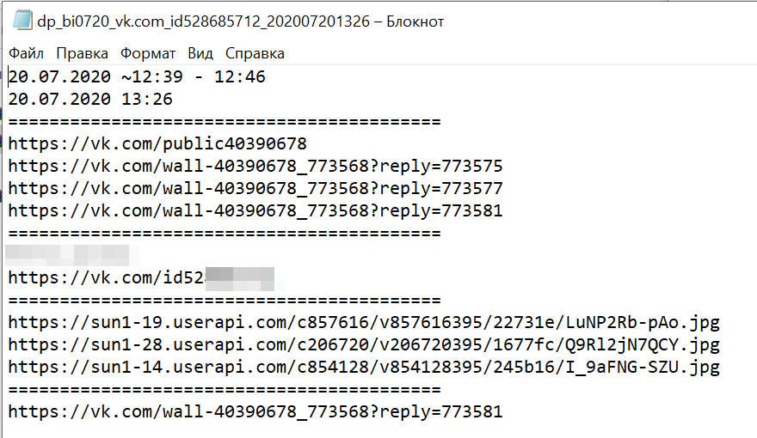
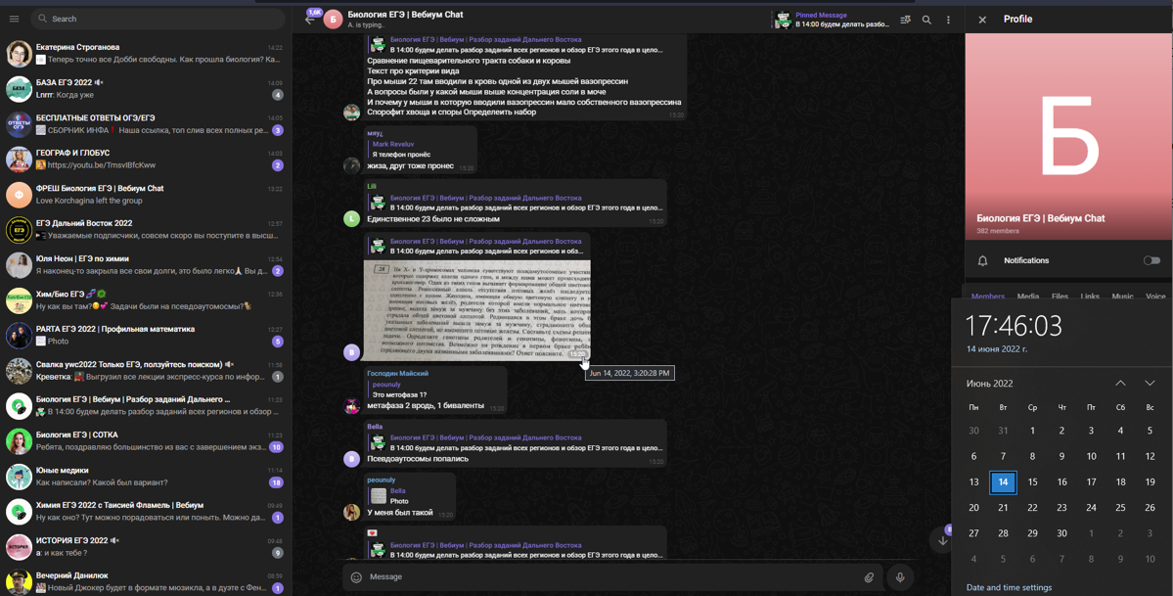
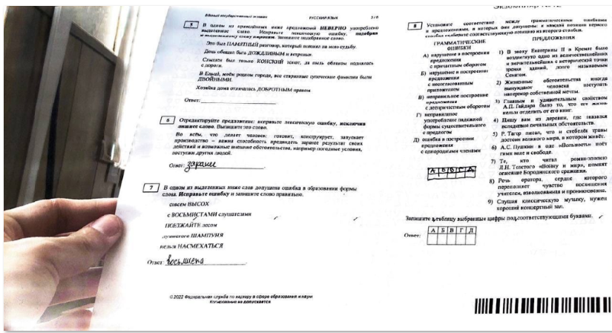
Нарушения Порядка проведения ГИА

Slide 20
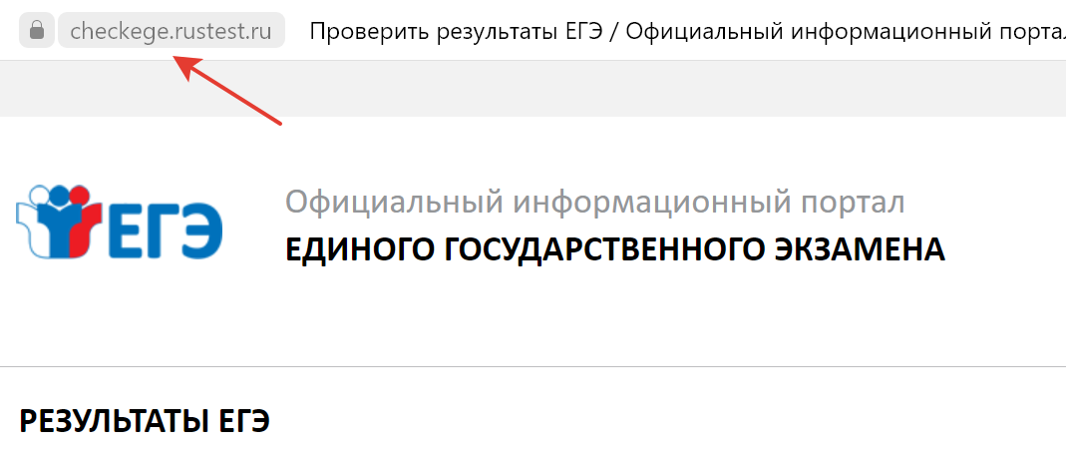
Информационная поддержка ГИА
http://fipi.ru/
http://checkege.rustest.ru/
http://minobrkchr.ru/
http://www.obrnadzor.gov.ru/ru/
http://rustest.ru/
http://rcoi09.ru/
Единый бесплатный телефон «Горячей линии» по вопросам ГИА в КЧР
8-800-200-98-90

